Slide 1
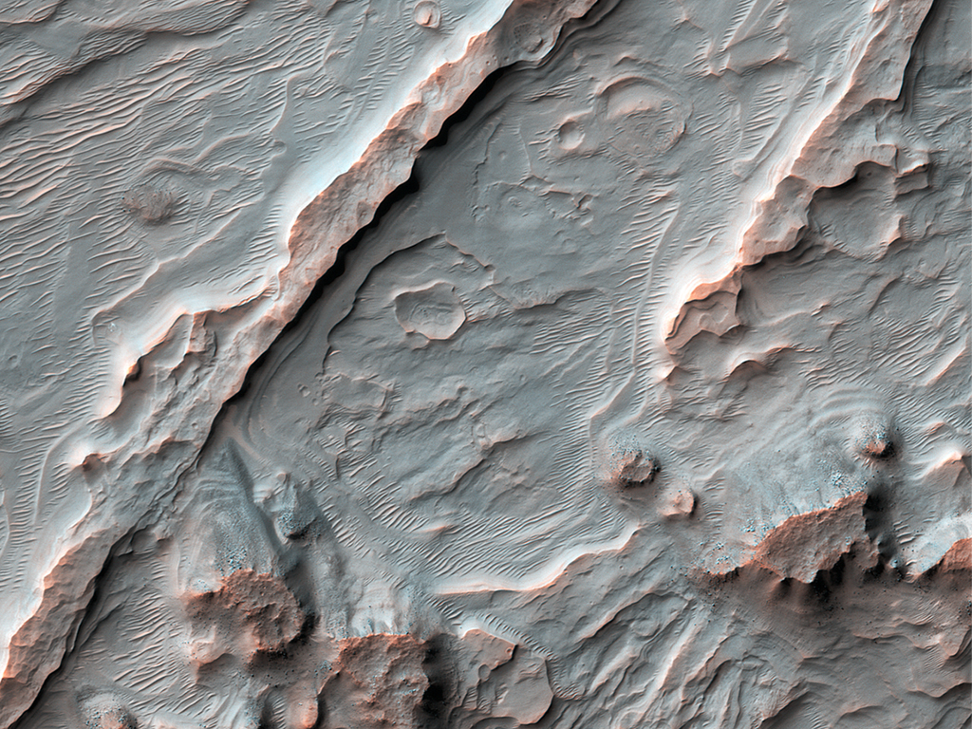


Grandes abanicos
Los abanicos aluviales son depósitos con forma de abanico que emergen desde regiones con una topografía abrupta. Se piensa que los abanicos aluviales de Marte son antiguos y que registran episodios del pasado donde circulaba el agua. Esta imagen muestra parte de uno de estos abanicos que ha sido erosionado. (NASA/JPL/University of Arizona)
uahirise.org/es/ESP_054117_1585

